Slide 1
Муниципальное казенное общеобразовательное учреждение
«Специальная школа № 78»
Ребусы
«Маленький агроном»
для обучающихся с ТМНР
с умеренной, тяжелой, глубокой умственной отсталостью
Вариант 2
Авторы:
Учитель: Терехова В.А.
Учитель: Красникова Е.А.
г. Новокузнецк 2023г.

Slide 2
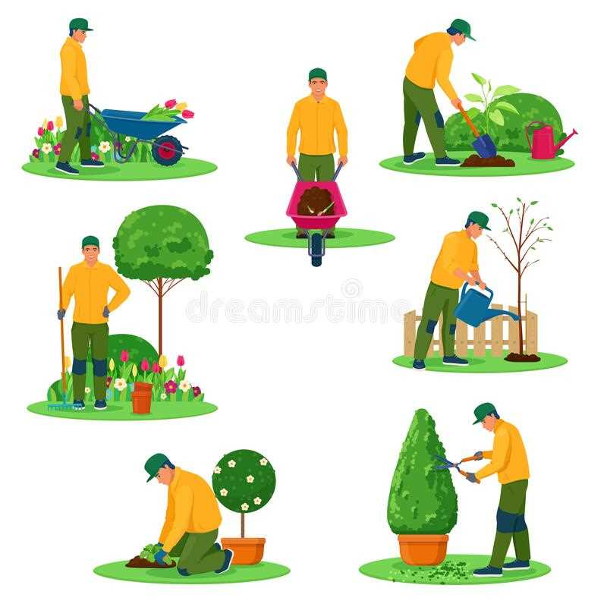
Что делает садовник?

Slide 3
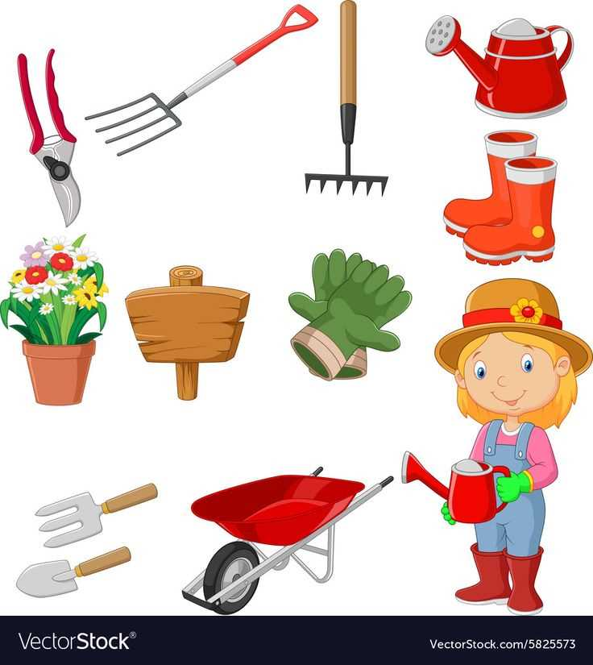
Инструменты садовника

Slide 4
Какое слово спрятал садовник?

Slide 5
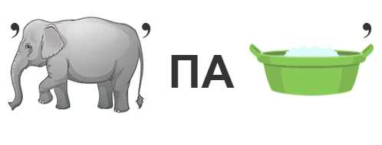
Какое слово спрятал садовник?

Slide 6
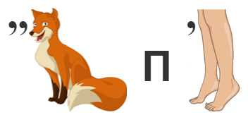
Какое слово спрятал садовник?

Slide 7
Какое слово спрятал садовник?

Slide 8
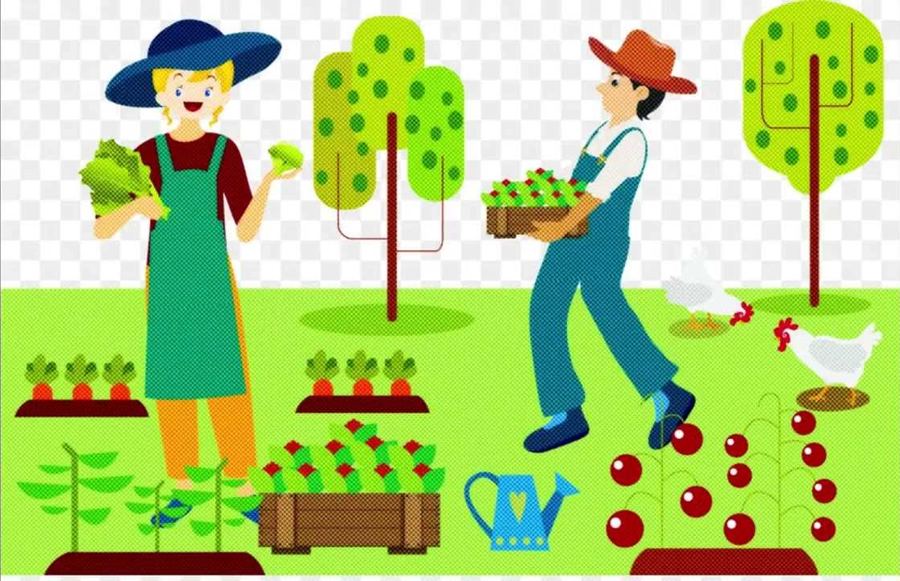
Что выращивает садовник?

Slide 9
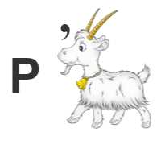
Какое слово спрятал садовник?

Slide 10
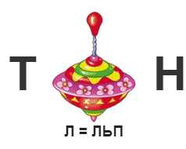
Какое слово спрятал садовник?

Slide 11
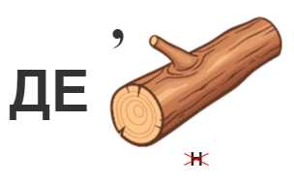
Какое слово спрятал садовник?

Slide 12
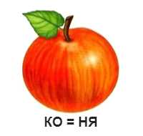
Какое слово спрятал садовник?

Slide 13
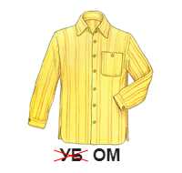
Какое слово спрятал садовник?

Slide 14
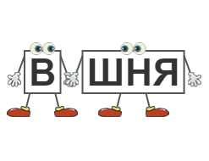
Какое слово спрятал садовник?

Slide 15
О какой профессии мы сегодня разговаривали?
Чем запомнилась вам эта профессия?
Кто бы хотел стать в будущем садовником?

